Slide 1
Капсульные нейронные сети

Slide 2
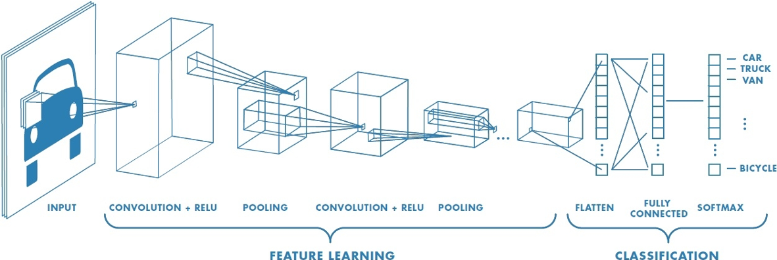
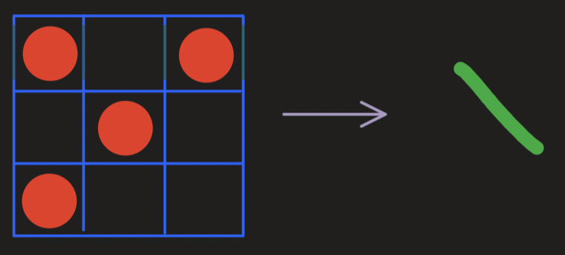
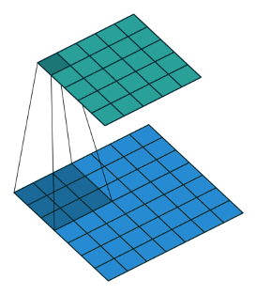
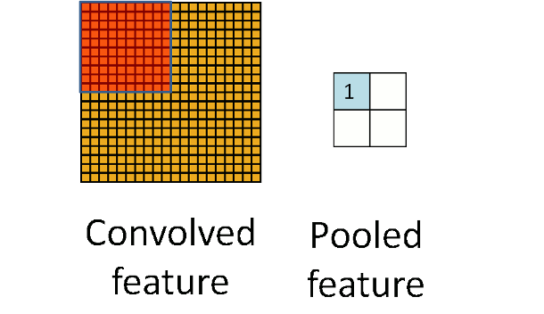
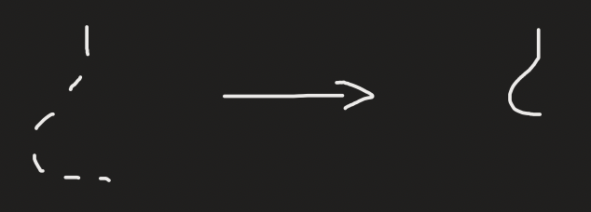
Свёрточные сети

Slide 3
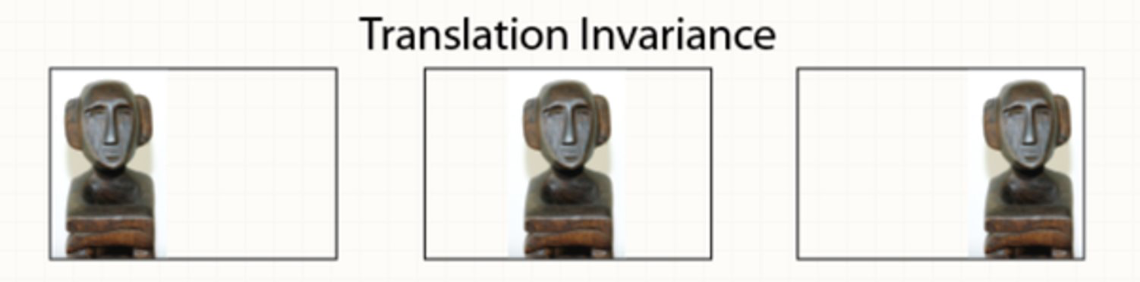
Invariance vs Equivariance
Invariance: внутреннее представление объекта не изменяется при изменении свойств этого объекта.

Slide 4


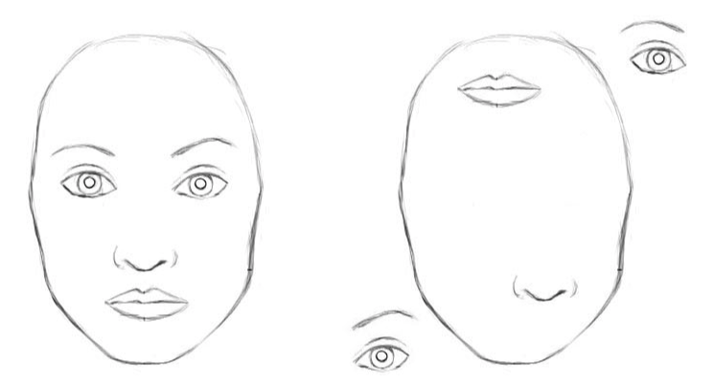
Hinton: “The pooling operation used in convolutional neural networks is a big mistake and the fact that it works so well is a disaster.”

Slide 5
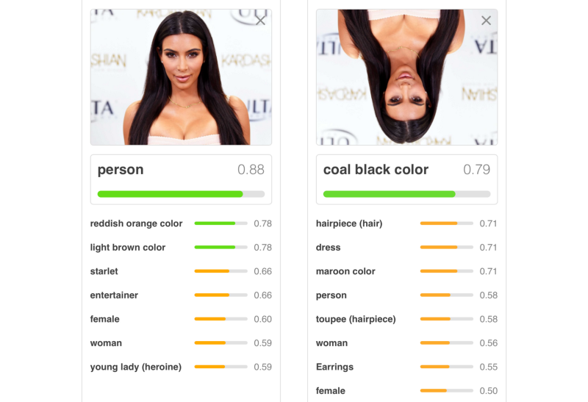
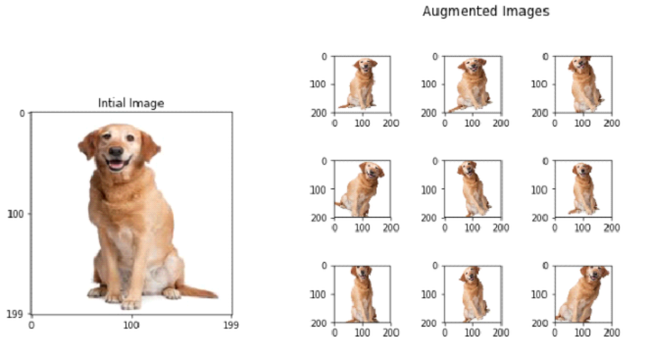
CNN не инвариантна таким преобразованиям изображения, как поворот, изменение цвета или условий освещения.
Augmentation

Slide 6
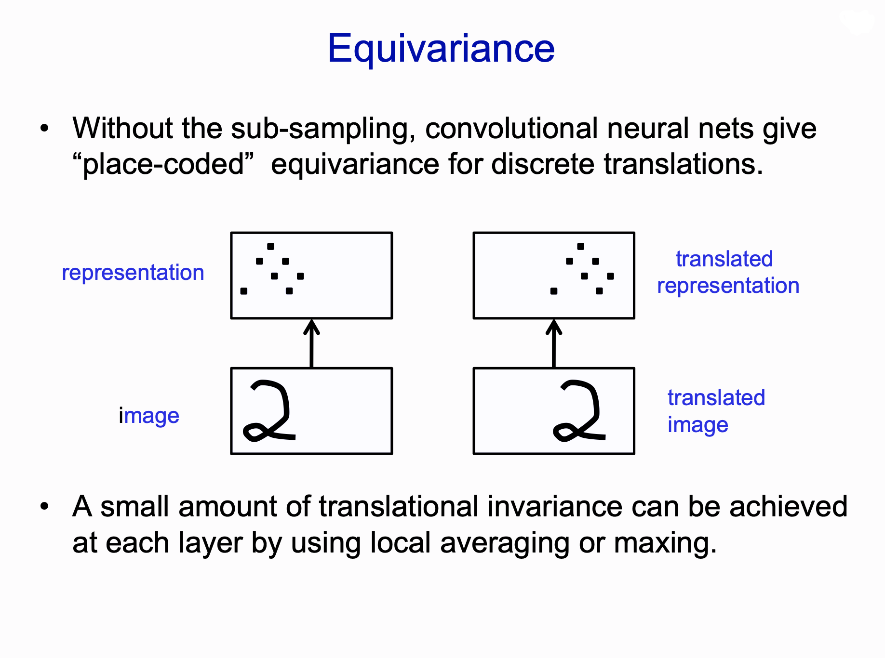
Equivariance
f эквивалентна ф-ии g, если f(g(x)) = g(f(x))
g: I’(x,y) = I(x-1,y)
Equivariance: внутреннее представление фиксирует свойства объекта.

Slide 7
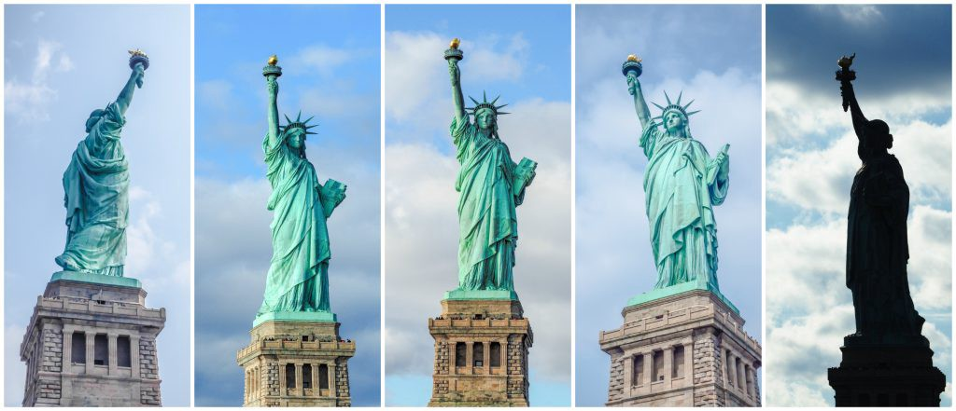
Мы можем с легкостью распознать, что на каждой картинке изображена Статуя Свободы, несмотря на то, что она изображена под разными углами
Все потому что, внутреннее представление Статуи Свободы в нашем мозге не зависит от угла просмотра.
Может быть человек никогда не видел именно этих картинок, но он может узнать, что на них изображено.

Slide 8
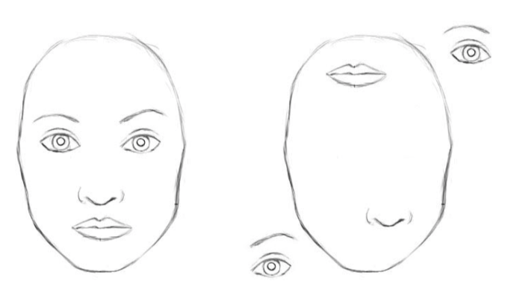
Проблемы свёрточных сетей
Отсутствие информации об ориентации, проблемы при повороте объектов, изменении освещения и т.д.
Большие потери информации на пуллинге.
Отсутствие информации о расположении признаков относительно друг друга.

Slide 9
Капсульные нейронные сети
Капсула - расширение искусственного нейрона до векторной формы
Длина
Аналог выходного сигнала искусственного нейрона
Ориентация
Хранит в себе отклонение состояния

Slide 10
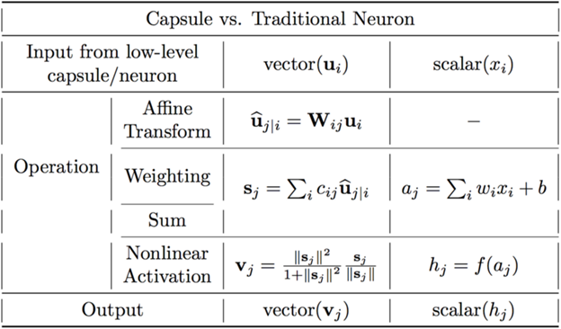
Алгоритм динамической маршрутизации по соглашению
Получение вектора предсказания
Суммирование с учетом коэффициентов связки
Функция активации (нормализация + нелинейность)

Slide 11
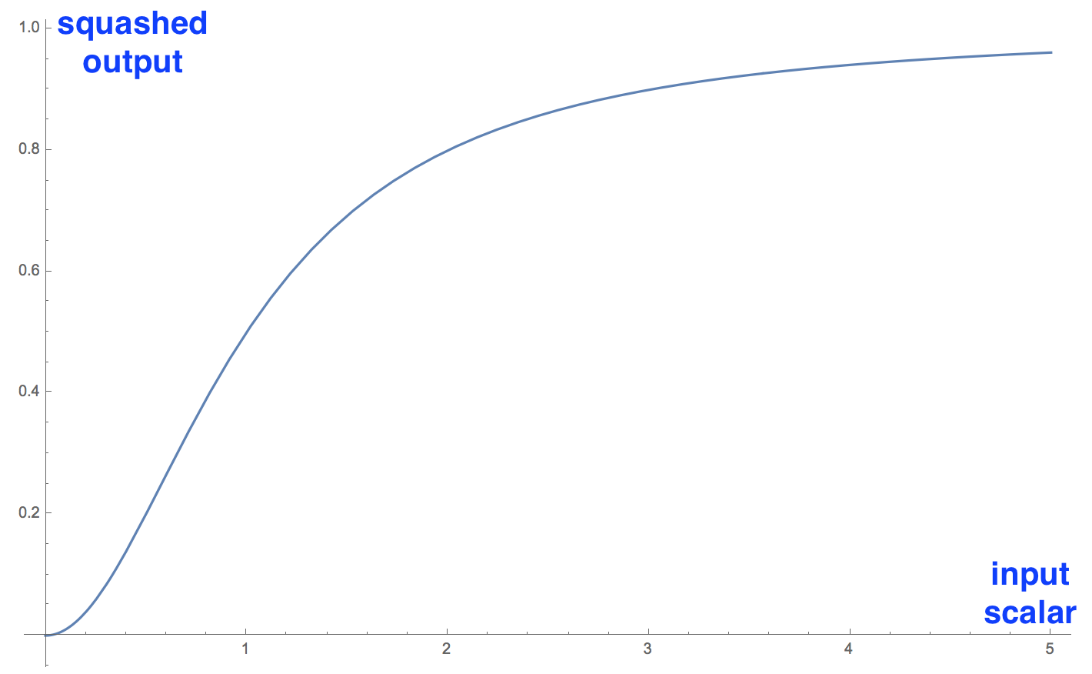
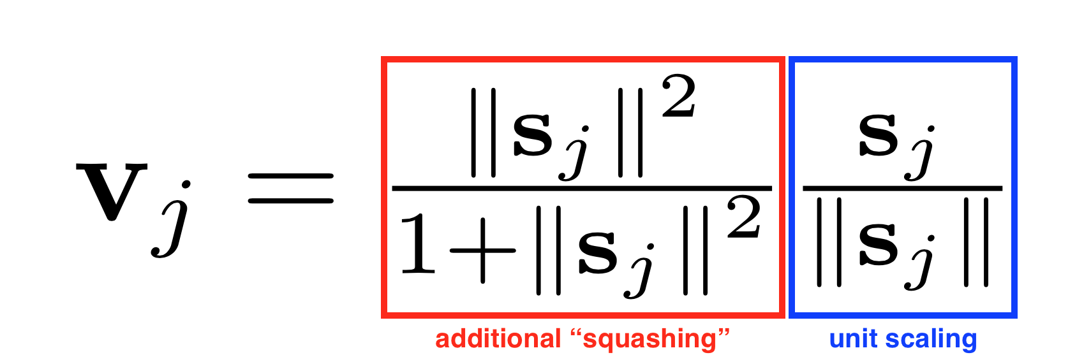
Squash

Slide 12
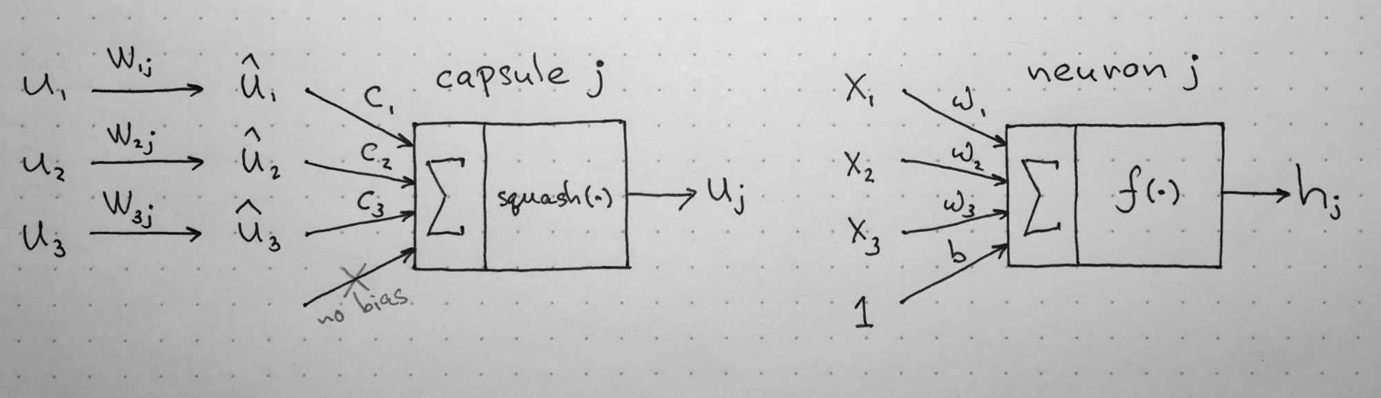
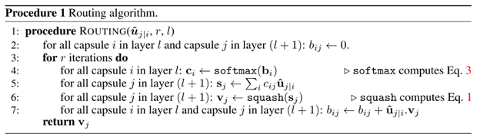
Алгоритм динамической маршрутизации по соглашению

Slide 13
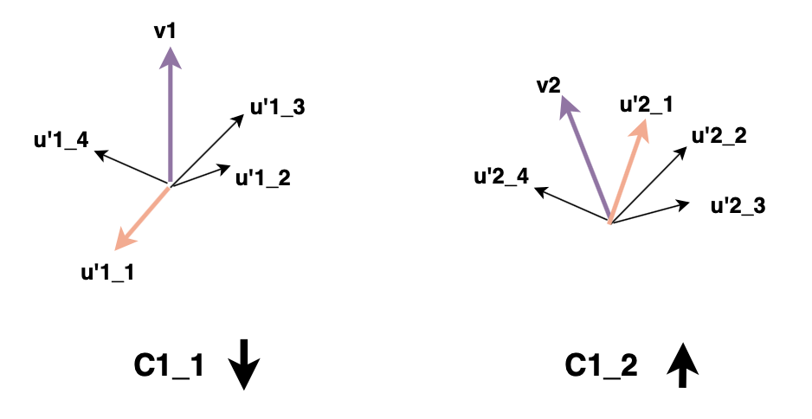
Алгоритм динамической маршрутизации по соглашению

Slide 14
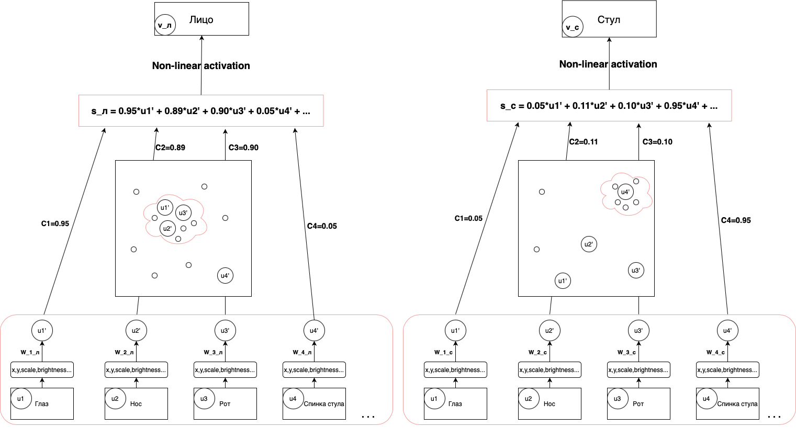

Slide 15
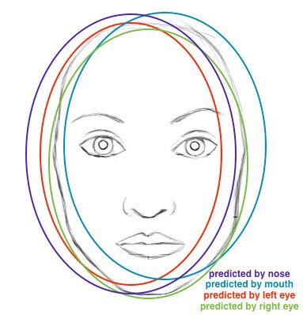

Slide 16
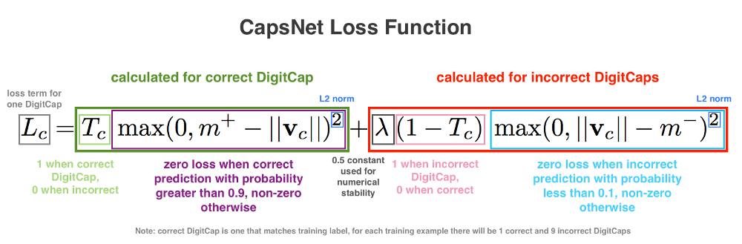
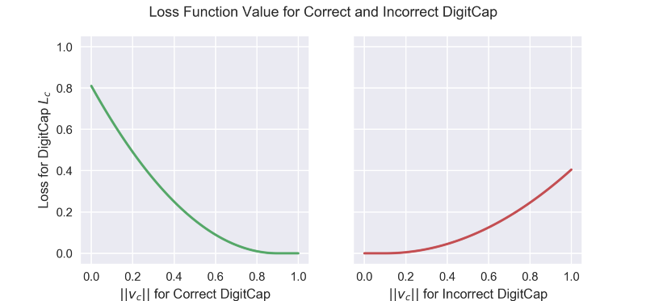
Функция потерь

Slide 17
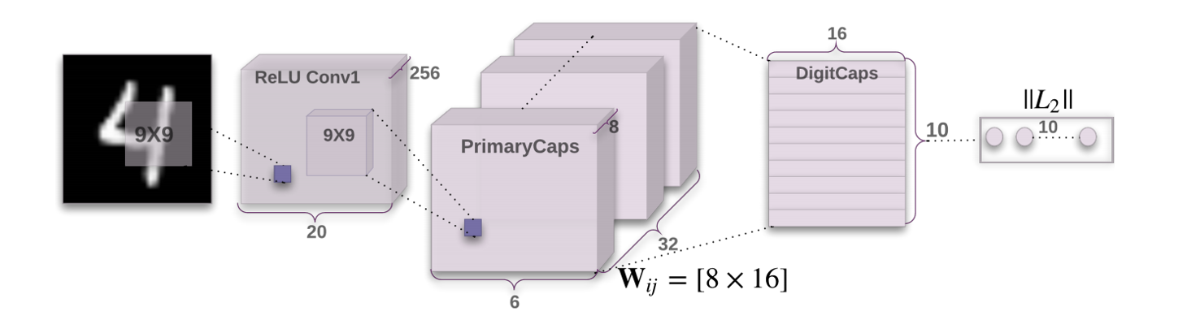
Архитектура CapsNet

Slide 18
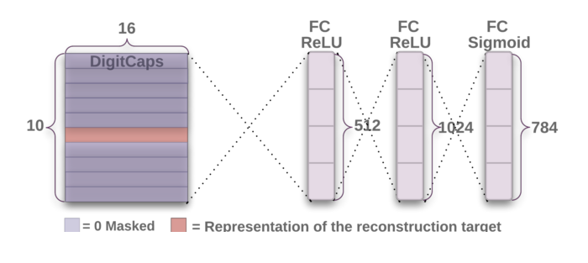
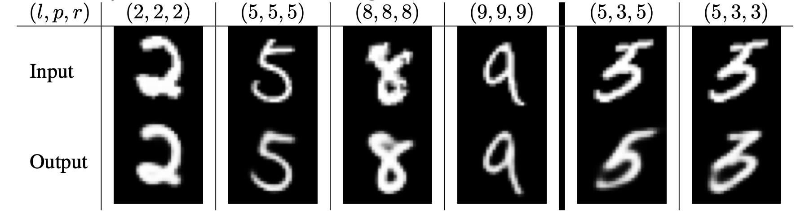
Реконструкция
Реконструктор принимает 16-мерный вектор капсулы соответствующий правильному изображению и пытается восстанавливить это изображение. Используется в качестве регуляризатора.

Slide 19
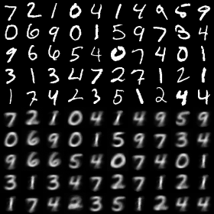
1 epoch

Slide 20
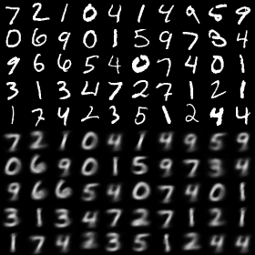
5 epochs

Slide 21
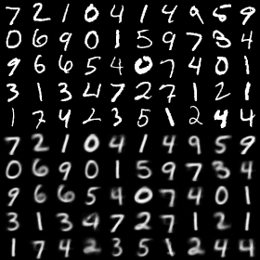
10 epochs

Slide 22
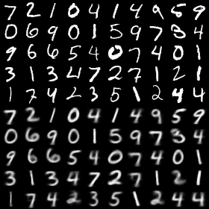
15 epochs

Slide 23
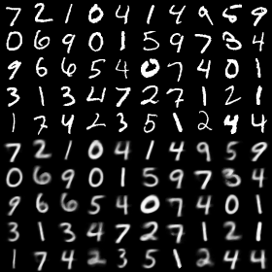
20 epochs

Slide 24
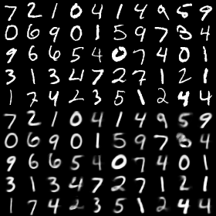
50 epochs

Slide 25
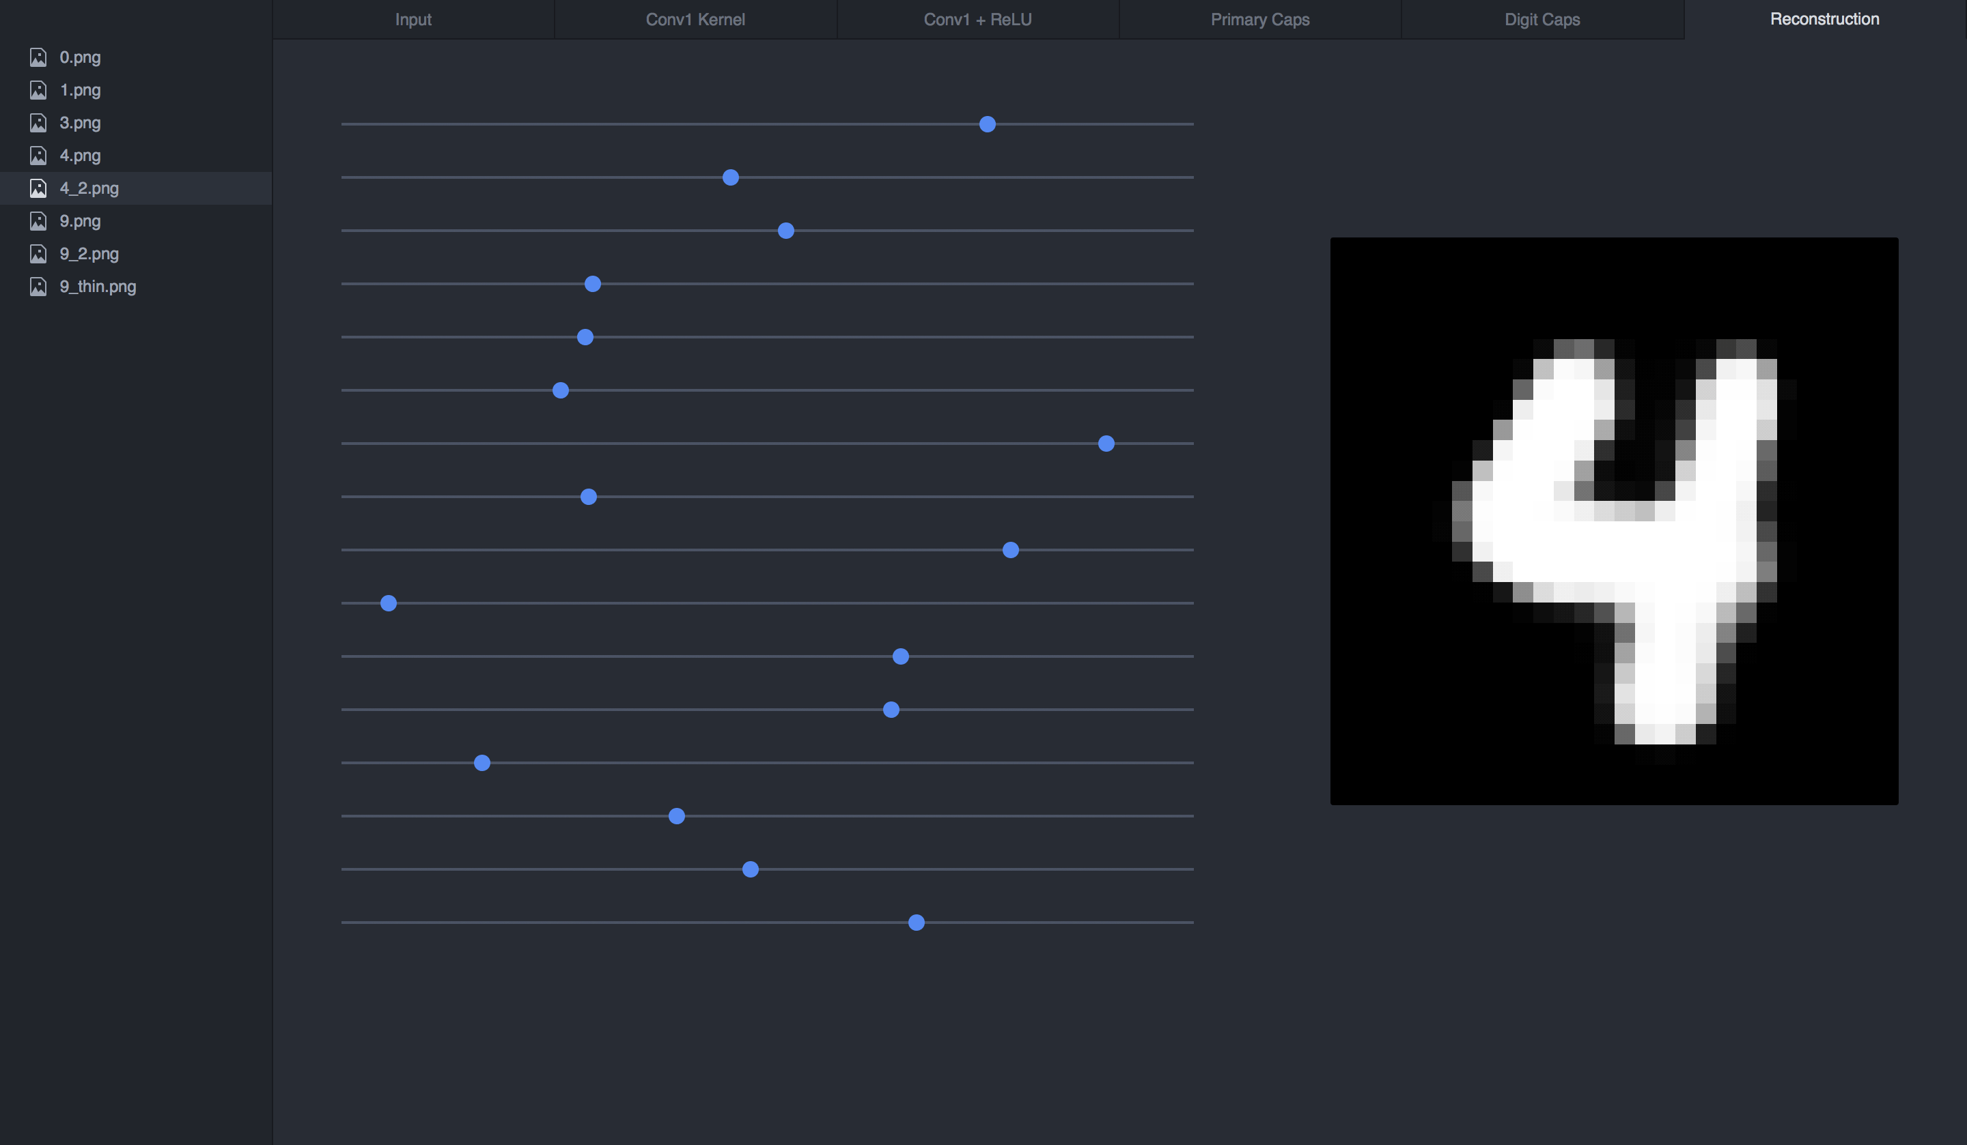

Slide 26
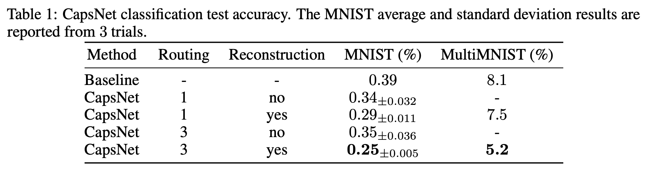
Результаты на MNIST

Slide 27
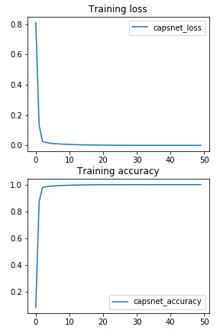
epochs | Test accuracy
1 | 0.9674
5 | 0.9866
10 | 0.9877
20 | 0.9906
50 | 0.9931

Slide 28
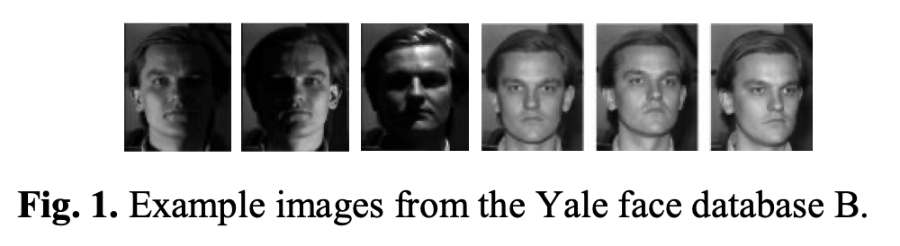
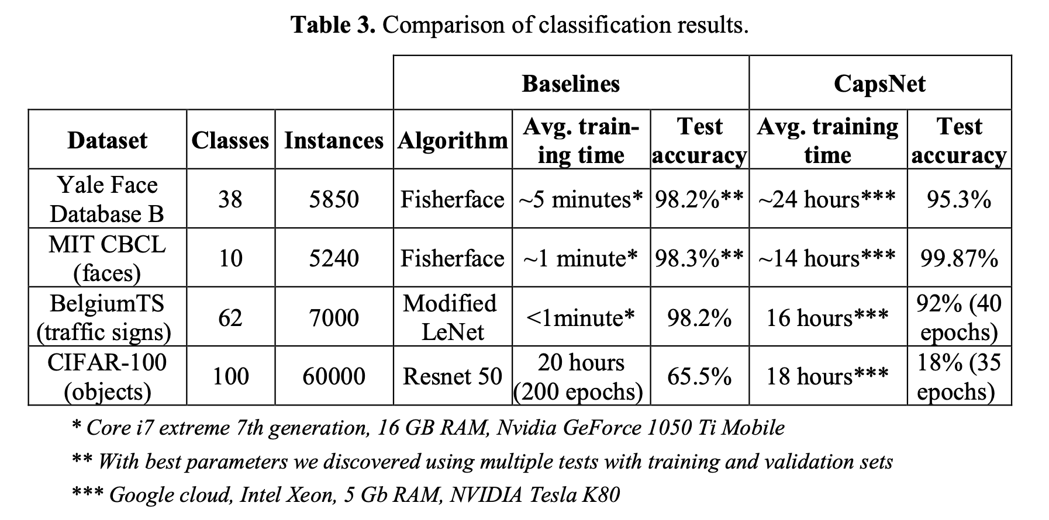
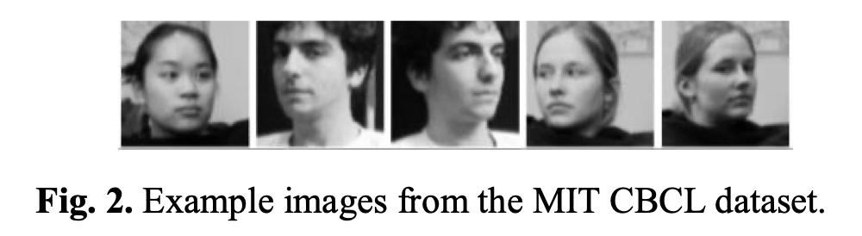
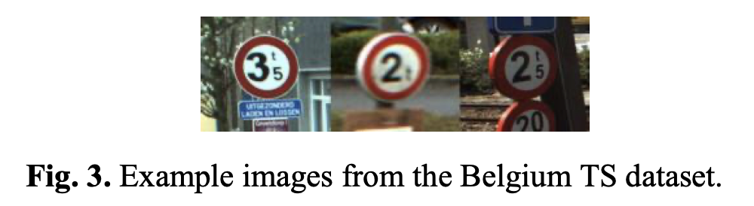
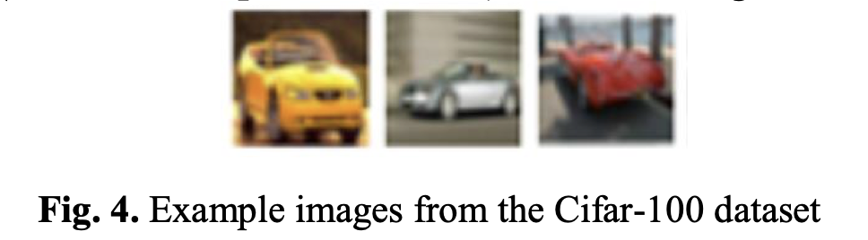
Результаты на других датасетах

Slide 29
Итоги
Плюсы:
Эквивариантность нейронной активности в отношении изменений входных данных и инвариантности в вероятностях обнаружения признаков
Инкапсуляция ценной информации вместо простого выбора максимальных значений
Минусы:
Вычислительная сложность
Малая исследованность => Низкая точность

